Slide 1
Я студент колледжа из CS 13-24 группы
Тыныстанов Санжар
написал опрос о психологии

Slide 2
Пройди опрос на тему психология
Этот опрос поможет узнать больше о том, как респонденты воспринимают своё психоэмоциональное состояние и некоторые аспекты своего поведения.

Slide 3
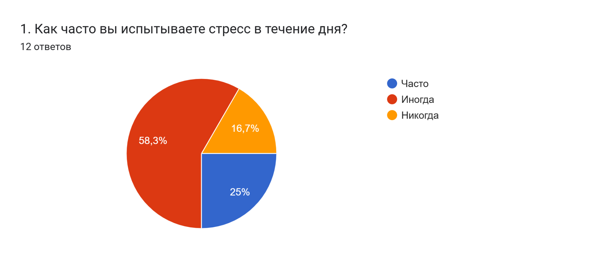

Slide 4
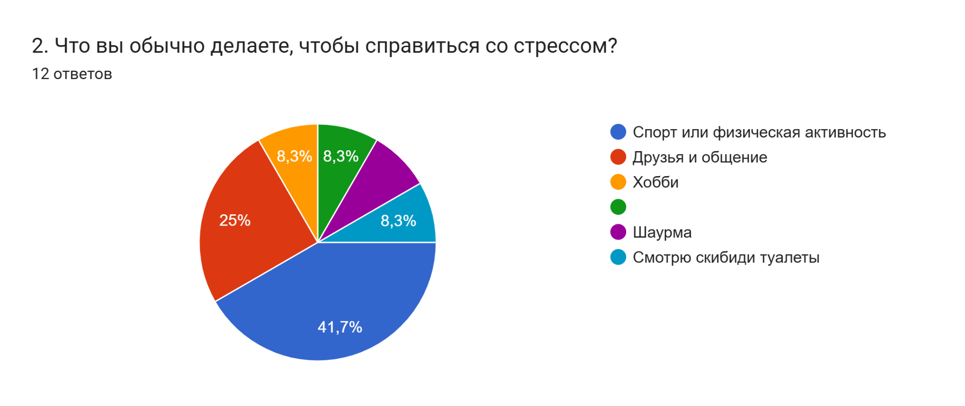

Slide 5
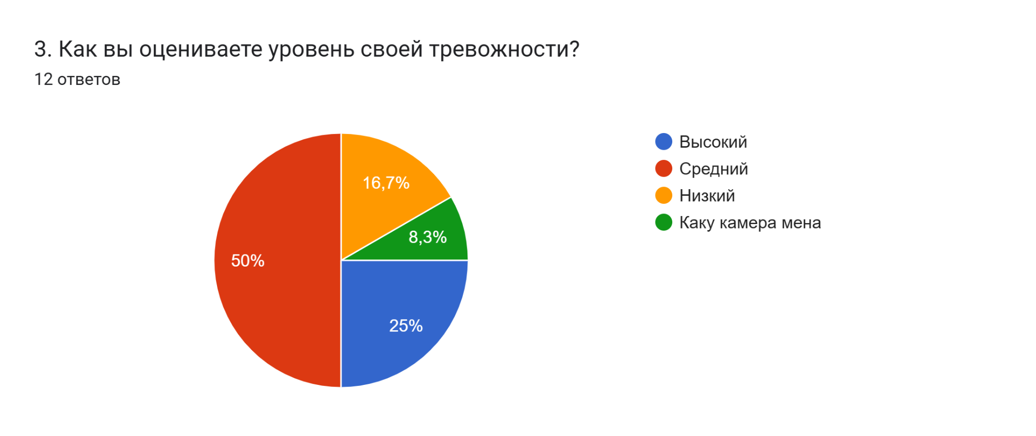

Slide 6
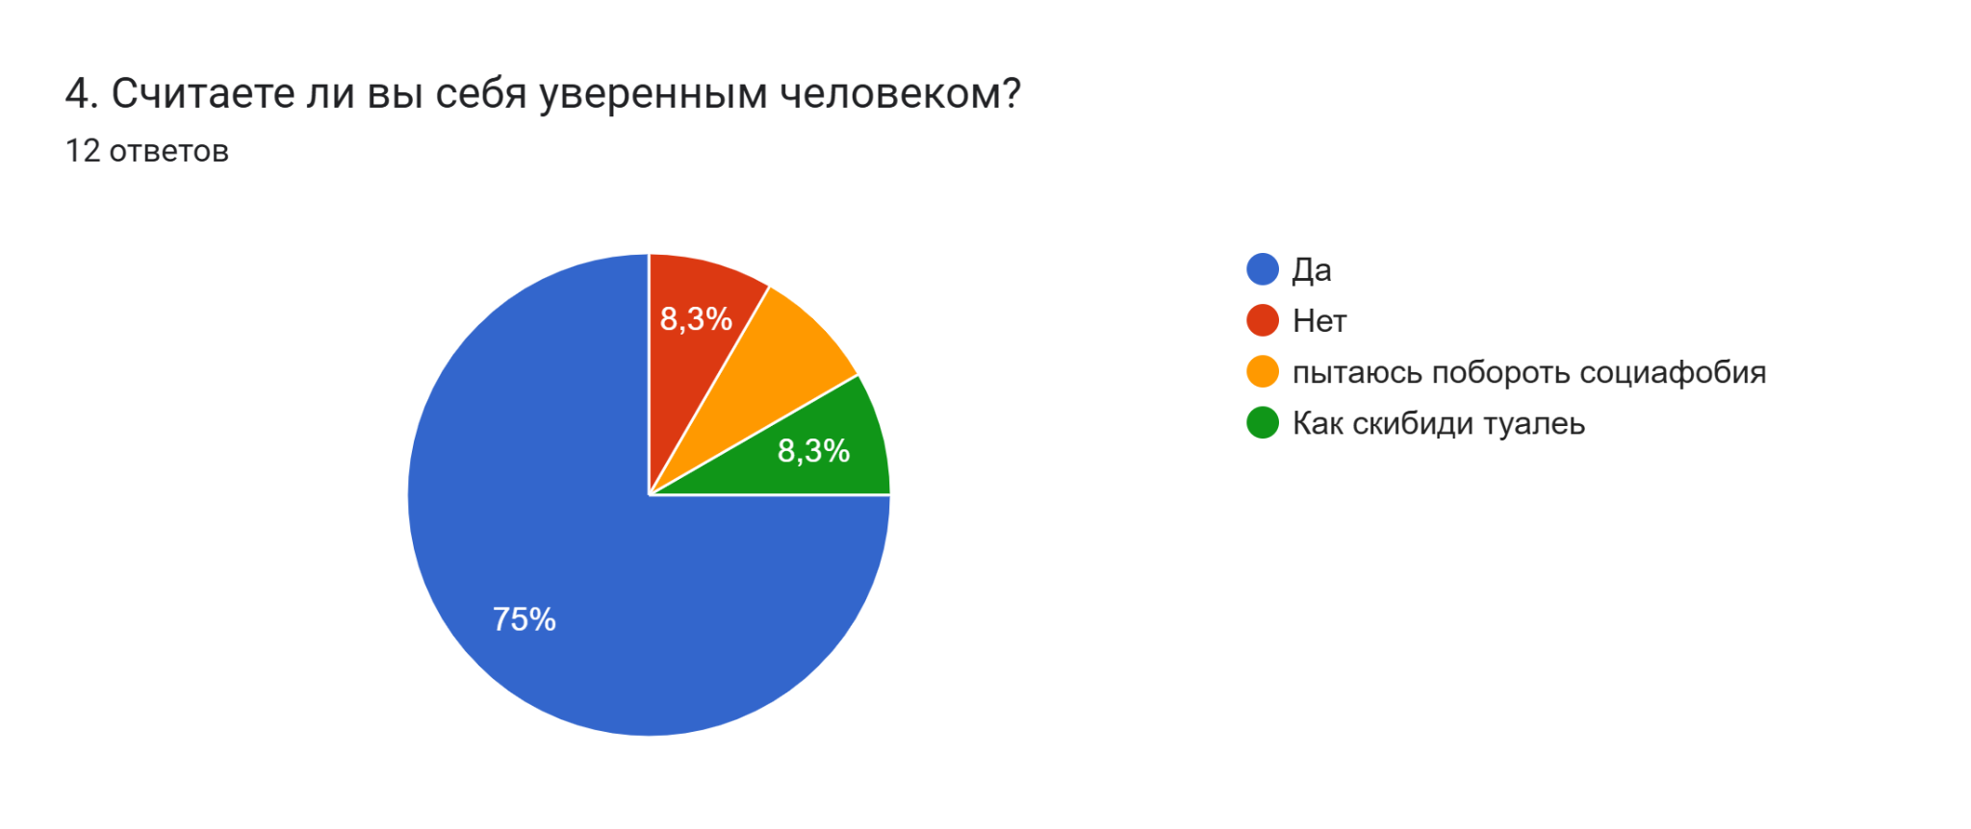

Slide 7
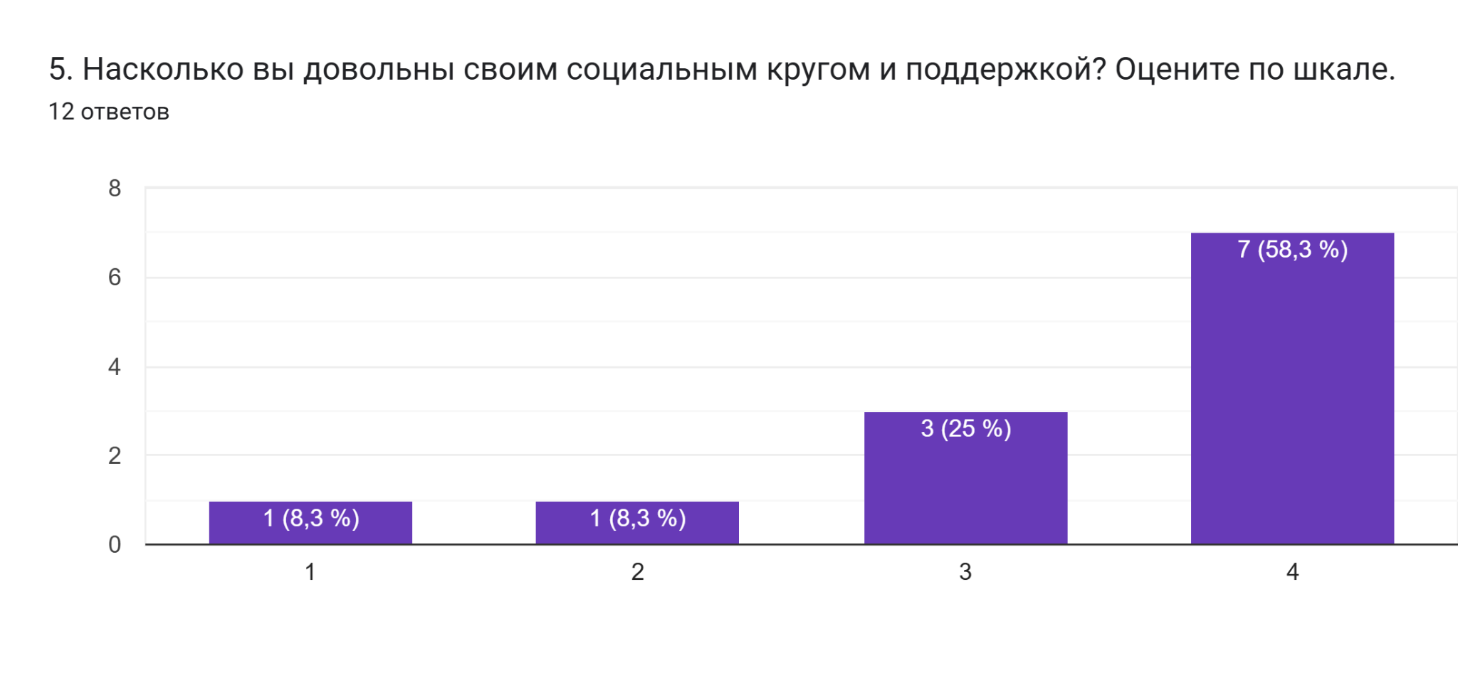

Slide 8
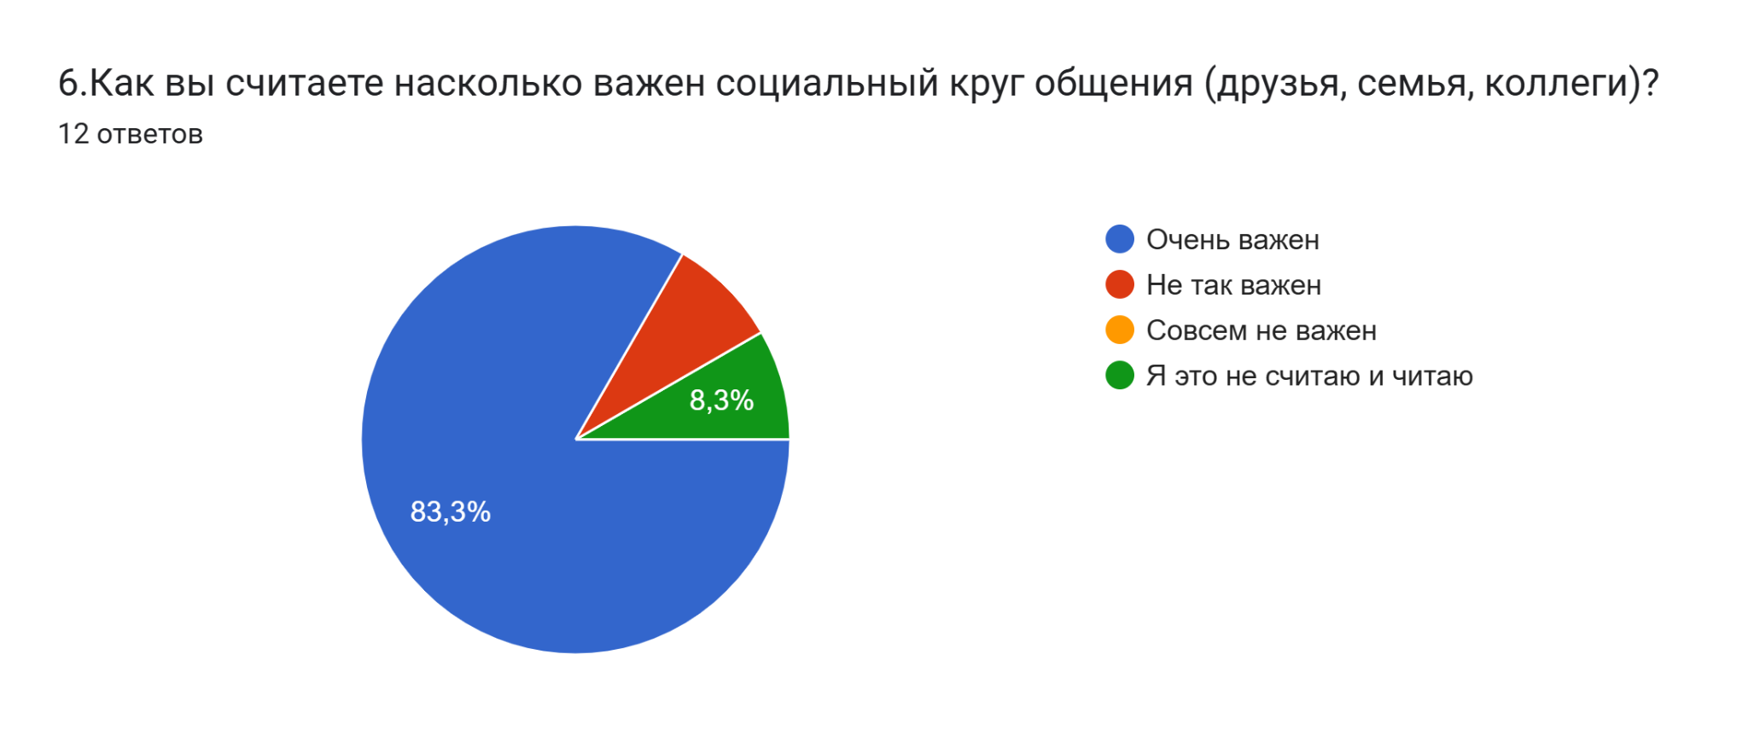

Slide 9
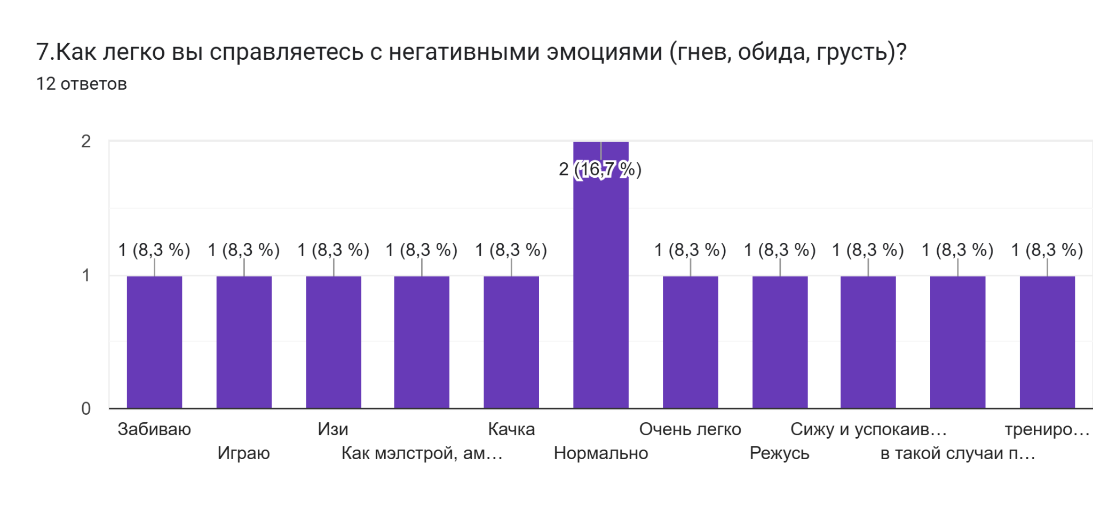

Slide 10
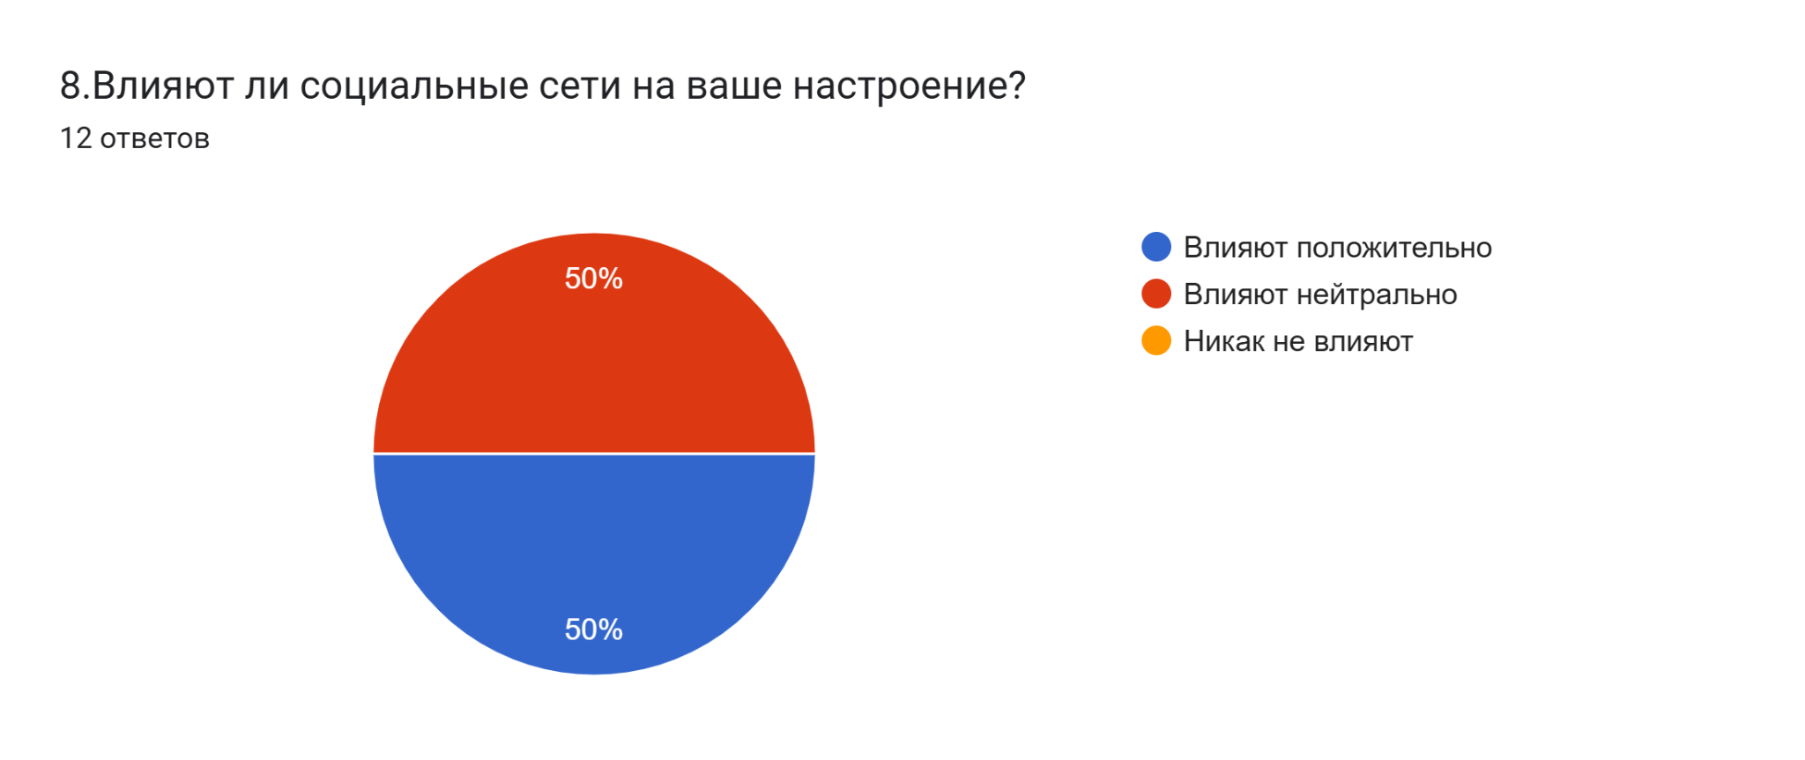

Slide 11
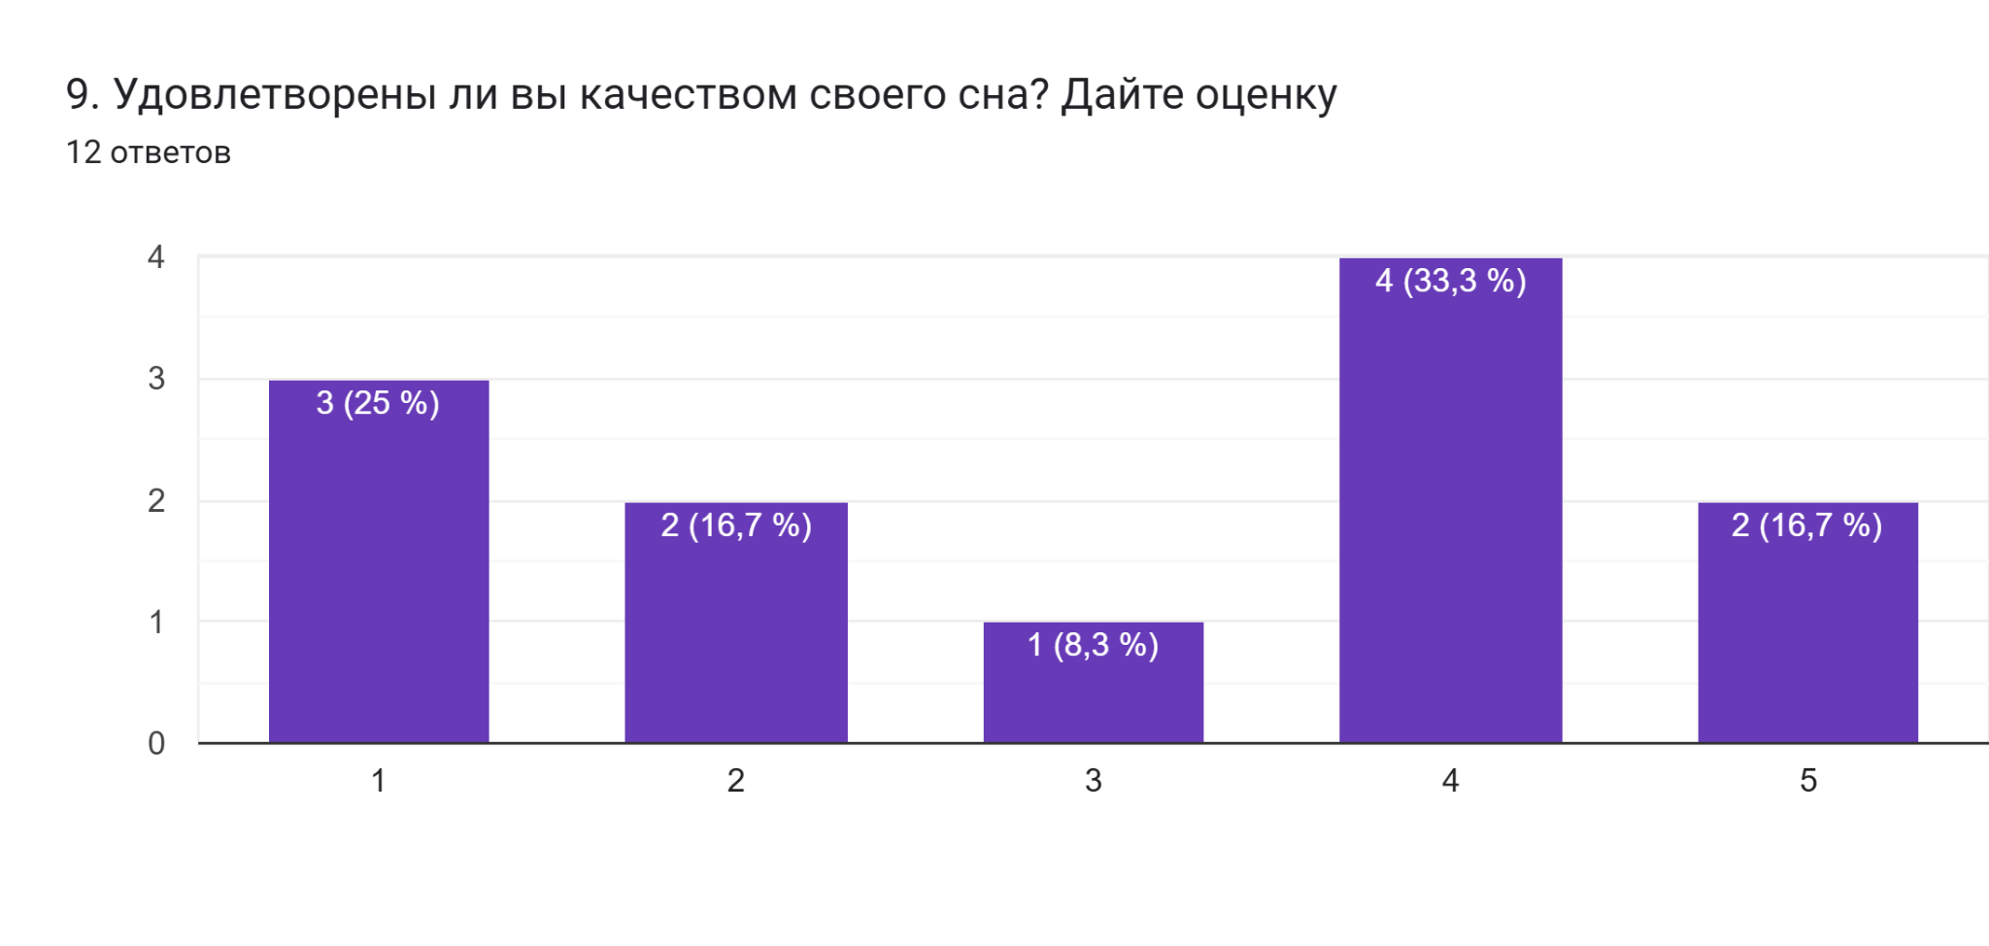

Slide 12
